Slide 1
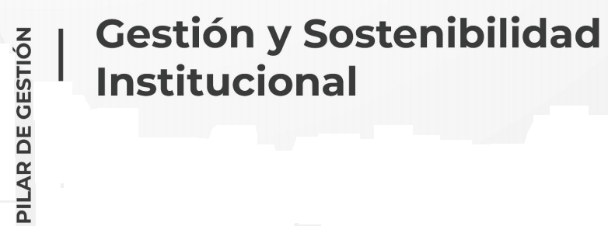
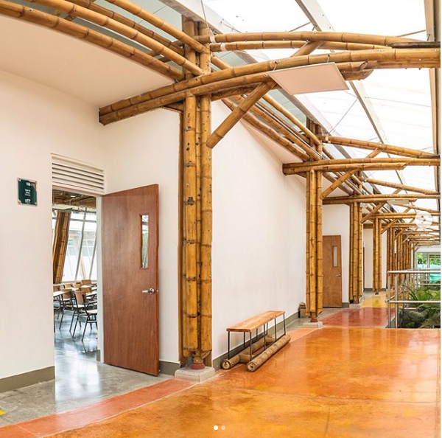
38
Proyecto
Transparencia, gobernanza y legalidad

Slide 2
Información general del proyecto
Código del proyecto | PDI2028 – GSI - 38
Dependencia responsable del proyecto | Planeación
Pilar de Gestión | Gestión y sostenibilidad institucional
Programa | Cultura de la Legalidad, la Transparencia, el Gobierno Corporativo y la Participación Ciudadana
Procesos asociados (Sistema Integral de Gestión) | De apoyo - Administración institucional
 | De evaluación y seguimiento - Aseguramiento de la calidad institucional
Factores de calidad institucional a los que apunta el proyecto | 1. Misión y proyecto institucional
 | 10. Organización, gestión y administración
Otras instancias o dependencias participantes | Rectoría Vicerrectoría Administrativa y Financiera Centro de Recursos Informáticos y Educativos Gestión de Tecnologías Informáticas y Sistemas de Información Control Interno Control Interno Disciplinario Secretaría General Gestión del Talento Humano Vicerrectoría de Responsabilidad Social y Bienestar Universitario
Programas a los cuales le aporta indirectamente el proyecto | Transversal a todos los programas
Objetivos de Desarrollo Sostenible (ODS) a los cuales le aporta el proyecto | 16. Promover sociedades justas, pacíficas e inclusivas
38. Transparencia, gobernanza y legalidad

Slide 3
Identificación del problema, necesidad u oportunidad
La Universidad Tecnológica de Pereira, al ser una institución de carácter público, se debe a la sociedad, por lo cual requiere establecer y fortalecer mecanismos que permitan el fortalecimiento de la cultura de la legalidad, la transparencia, el gobierno corporativo y participación ciudadana como ejercicios permanentes de relacionamiento con los grupos de valor. Lo anterior dado a que, si bien se cuenta con un proceso sistémico que propende por este fin, la difusión del mismo debe ser de carácter permanente para que los diferentes grupos de valor tengan conocimiento de los diferentes canales que se han dispuesto para dar a conocer la gestión misional y como la institución se blinda para ejercer una cultura de la legalidad y contar con buenas prácticas de gobierno corporativo.
38. Transparencia, gobernanza y legalidad

Slide 4
Identificación del problema, necesidad u oportunidad
Problema Central | Causas directas | Causas Indirectas
Desaprovechamiento de los mecanismos que permitan el fortalecimiento de la cultura de la legalidad, la transparencia, el gobierno corporativo y participación ciudadana como ejercicios permanentes de relacionamiento con los grupos de valor. | 1. Falta de apropiación de los diferentes grupos de valor frente a los ejercicios de transparencia pasiva y activa, rendición de cuentas y control social.. | 1.1 Falta de apropiación de los diferentes grupos de valor acerca de la gestión institucional.
 | 2. Necesidad de fortalecer las buenas prácticas corporativas con los diferentes grupos de valor de la universidad. | 2.1 Necesidad de articulación a los lineamientos establecidos en el PACTO de Colombia con la OCDE
 | 3. Cambios en la normatividad frente a los requerimientos nacionales referente a la Atención al Ciudadano | 3.1 Cambios en la dinámica institucional que requiere canales efectivos y actualizados de información 3.2 Baja apropiación de los canales de difusión institucionales para adquirir información oficial por parte de los grupos valor.
 | Efectos directos | Efectos indirectos
 | 1. Incumplimiento por parte de la Universidad en la estrategia de rendición de cuentas | 1.1 Bajo conocimiento de los grupos de valor acerca de la gestión institucional. 1.2 Percepción negativa acerca de la gestión institucional.
 | 2. No fortalecimiento de las fortalecer las buenas prácticas corporativas con los diferentes grupos de valor de la universidad. | 2.1 Bajo conocimiento de los grupos de valor acerca de la gestión institucional. 2.2 Percepción negativa acerca de la gestión institucional.
 | 3. Desconocimiento e incumplimiento de las reglamentaciones emitidas para la atención al ciudadano. | 3.1 Desconocimiento de la información institucional y de los canales para el acceso a la información.
38. Transparencia, gobernanza y legalidad

Slide 5
Descripción del proyecto
El proyecto busca fortalecer mecanismos que permitan el fortalecimiento de la cultura de la legalidad, la transparencia, el gobierno corporativo y participación ciudadana como ejercicios permanentes de relacionamiento con los grupos de valor, con el fin de apuntar a las siguientes apuestas estratégicas:
Fortalecer la cultura de la legalidad a través de la promoción de las conductas éticas, el reconocimiento del ordenamiento jurídico y normativo y la apropiación de la autonomía universitaria como pilar de la autorregulación.
Impulsar la transparencia institucional a través de mecanismos que permitan contar con información integra, confiable y veraz y estrategias que promuevan el acceso a la información de manera proactiva, asegurando la protección de los datos personales de los grupos de valor con que se relaciona la Universidad.
Promover y facilitar las buenas prácticas corporativas en los órganos de gobierno y las instancias de la institución de forma que las actuaciones y relaciones de la Universidad sean correctas, legales, justas y transparentes, garantizando con ello la sostenibilidad y crecimiento de la Universidad.
Promover e incentivar participación ciudadana y el control social a través de los diferentes mecanismos de formación, capacitación y comunicación que permita una interacción adecuada con los grupos de valor y que genere un compromiso de corresponsabilidad sobre la gestión de la Universidad.
Involucrados
Unidades organizacionales: Rectoría, Vicerrectoría Administrativa y Financiera, Centro de Recursos Informáticos y Educativos, Gestión de Tecnologías Informáticas y Sistemas de Información, Control Interno, Control Interno Disciplinario, Secretaría General, Gestión del Talento Humano, Vicerrectoría de Responsabilidad Social y Bienestar Universitario.
Beneficiarios: Grupos de valor (comunidad universitaria y contexto)
Entidades externas a la UTP: Red Institucional de veedurías del Risaralda
38. Transparencia, gobernanza y legalidad

Slide 6
Objetivos del proyecto
General
Establecer mecanismos que permitan el fortalecimiento de la cultura de la legalidad, la transparencia, el gobierno corporativo y participación ciudadana como ejercicios permanentes de relacionamiento con los grupos de valor.
Específicos
38. Transparencia, gobernanza y legalidad
Fortalecer los ejercicios de transparencia pasiva y activa, rendición de cuentas y control social con los diferentes grupos de valor de la universidad.
Fortalecer las buenas prácticas corporativas con los diferentes grupos de valor de la universidad.
Dar respuesta oportuna a los cambios en la normatividad frente a los requerimientos nacionales referente a la Atención al Ciudadano.

Slide 7
Planes operativos
Plan operativo | Acciones
Plan de atención al ciudadano y transparencia organizacional | Formulación y aprobación del Pacto para la Vigencia. Mecanismos para la Transparencia y el Acceso a la Información. Racionalización de trámites. Rendición de Cuentas. Mecanismo de riesgos de corrupción. Mecanismos para mejorar la atención al ciudadano. Iniciativas adicionales. Seguimiento al PACTO.
38. Transparencia, gobernanza y legalidad

